Slide 1
Οργάνωση Διδασκαλίας
8/10/2018

Slide 2
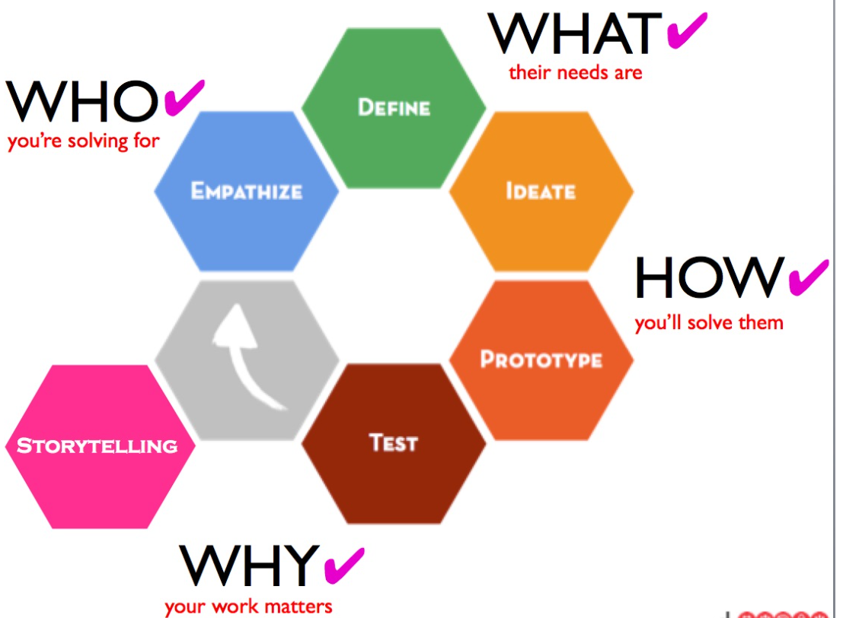
Σχεδιασμός Μάθησης (Learning Design)
Δημιουργούμε μαθησιακές εμπειρίες που κάνουν την απόκτηση νέας γνώσης πιο αποδοτική και ελκυστική
Σε ποιόν
Τι
Με ποιον τρόπο

Slide 3
Σχεδιασμός Μάθησης
Σύνοψη με απλά λόγια:
Αναγνώριση της ομάδας (σε ποιους απευθυνόμαστε)
Αξιολόγηση της υπάρχουσας γνώσης
Αναγνώριση εκπαιδευτικών αναγκών
Ανάπτυξη μεθοδολογίας και περιεχομένου για
Τα ενδιαφέροντα
Τις ανάγκες
Αξιολόγηση των αποτελεσμάτων της διαδικασίας μάθησης
Υπάρχουσα Γνώση
Μεθοδολογία
Περιεχόμενο
Παράδοση (Delivery)
Επιθυμητή Γνώση

Slide 4
Γιατί σχεδιασμός μάθησης
Ορίζει τους μαθησιακούς στόχους
Συνδέει τη μάθηση με πιθανό πρόγραμμα σπουδών
Οργανώνει εκ των προτέρων το περιεχόμενο και τις δραστηριότητες
Οργανώνει την εκπαιδευτική δραστηριότητα σε συγκεκριμένα χρονικά περιθώρια
Προβλέψει τυχόν προβλήματα

Slide 5
ADDIE: Analysis, design, development, implementation, evaluation
Ανάλυση
Σχεδιασμός
Υλοποίηση
Αξιολόγηση
Ανάπτυξη

Slide 6
Ανάλυση
Αναγνώριση της ομάδας (σε ποιους απευθυνόμαστε)
Αξιολόγηση της υπάρχουσας γνώσης
Αναγνώριση εκπαιδευτικών αναγκών

Slide 7
Γιατί είναι σημαντικό το «σε ποιον»
Παράδειγμα: πώς θα διδάξουμε ψηφιακές δεξιότητες στους παρακάτω

Slide 8
Γιατί είναι σημαντικό το «σε ποιον»
Παράδειγμα: πώς θα διδάξουμε την ανάγκη για υγιεινή ζωή στους παρακάτω
Ανάγκες
Ενδιαφέροντα
Επιθυμίες
Πιθανές δυσκολίες
Σχέση με το αντικείμενο
Γνωστικό υπόβαθρο
Υποδομή

Slide 9
Bloom’s Taxonomy
Να συνθέσουμε κάτι νέο
Να το αξιολογήσουμε, τσεκάρουμε, κρίνουμε
Να το οργανώσουμε, να επιλέξουμε χρήσιμη πληροφορία, να το υποδομήσουμε
Να μπορούμε να το εφαρμόσουμε
Να μπορούμε να το εξηγήσουμε
Να αναγνωρίζουμε κάτι, να το θυμόμαστε

Slide 10
Σχεδιασμός
Είναι ένα παιδαγωγικό σενάριο (educational script, storyboard)
Μια συνταγή που μπορεί να χρησιμοποιήσει ο διδάσκοντας
Συνδυασμός δραστηριοτήτων σε ένα περιβάλλον που επιλέγουμε και για συγκεκριμένους αποδέκτες
Δραστηριότητες
Συνεργασία
Εργασίες
Τεχνολογία
Συνδυάζουν on-line και off-line
(Δεν αφορά μόνο επίσημο μάθημα)

Slide 11
Μεθοδολογία
Συνεργασία
Πειραματισμός
Διάδραση
Πάνω στην εργασία
Flipped classroom

Slide 12
Υλοποίηση Bloom’s Taxonomy και τεχνολογία
Ψηφιακές εφαρμογές
Ψηφιακές υπηρεσίες
Μαθησιακά παιχνίδια
IoT
MOOCs για συνεργασία

Slide 13
Αξιολόγηση (Kirkpatrick’s model)
Ποιο είναι το αποτέλεσμα? Π.χ. είναι η επιχείρηση μας πιο αποδοτική?
Υπάρχει αλλαγή συμπεριφοράς? Π.χ. εργάζονται διαφορετικά?
Έμαθαν? Ανέπτυξαν νέες δεξιότητες?
Τους άρεσε?

Slide 14
Τι σημαίνει αυτό αναφορικά με την εργασία

Slide 15
Δομή παρουσίασης
Ποιός: Ομάδα στόχος
Ανάγκες, επιθυμίες, δυσκολίες
Πώς γίνεται η μάθηση τώρα
Τί: Ποιος είναι ο μαθησιακός στόχος? Τι θέλουμε να μάθει η ομάδα
Με ποιο τρόπο: το εργαλείο μας στα πλαίσια ευρύτερης μεθοδολογίας (π.χ. συνεργασία, μάθηση με δράση, κλπ)
Περιγραφή της μεθοδολογίας
Περιγραφή του εργαλείου μας και demo
Περιγραφή των πλεονεκτημάτων της χρήσης του εργαλείου. Πώς θα βελτιωθεί η μάθηση
Αξιολόγηση: πως θα καταλάβουμε
Αν έχει αυξηθεί η γνώση
Έχει αλλάξει η συμπεριφορά

Slide 16
Μέχρι εδώ

Slide 17
Υποστηρικτικές διαφάνειες

Slide 18
Εκπαιδευτικοί στόχοι (Γενικοί και εξειδικευμένοι)
Τι θέλουμε να γνωρίζει η ομάδα στόχος στην ολοκλήρωση;
Γενικοί στόχοι
π.χ. βασικός προγραμματισμός Java
Εξειδικευμένοι στόχοι
π.χ. χρήση μεταβλητών, χρήση πινάκων, χρήση λιστών, κλπ.
Μετρήσιμοι στόχοι
π.χ. βαθμός επάρκειας
Σχετίζεται με αναγνώριση προσόντων

Slide 19
Η Σημασία της Ομάδας Στόχου
Τι διδάσκουμε: Γενικός ορισμός αντικειμένου
Σε ποιόν:
Ποια είναι η ομάδα στόχος;
Ποιες είναι οι ανάγκες της; Π.χ. επαγγελματικές ή άλλες
Ποια είναι τα ενδιαφέροντα της;
Ποιες είναι οι επιθυμίες της;
Υπάρχουν δυσκολίες μάθησης;
Αναγνώριση της υπάρχουσας κατάστασης
Γνωστικό υπόβαθρο: ποια είναι η υπάρχουσα γνώση;
Ποια είναι η σχέση με το αντικείμενο;
Ποια είναι η υπάρχουσα υποδομή για υποστήριξη διδασκαλίας;

Slide 20
Σχεδιασμός: Μεθοδολογία μάθησης
Μεθοδολογία μάθησης / διδακτικές προσεγγίσεις
Τόπος μάθησης: π.χ. μέσα στην τάξη, από απόσταση, στον τόπο εργασίας
Μέθοδοι: διερεύνηση, συνεργασία, πρακτική άσκηση
Σχεδιασμός με βάση
Ενδιαφέροντα και ανάγκες
Το υπόβαθρο της ομάδας στόχου και την υπάρχουσα γνώση
Τον τρόπο που θα χρησιμοποιηθεί η νέα γνώση
Χρονοπρογραμματισμός
Πόσες διαλέξεις
Πόσες ώρες ανά διάλεξη
Πόσες ώρες σε πρακτική άσκηση – εργαστήρια

Slide 21
Σχεδιασμός: Χρονοπρογραμματισμός και Αξιολόγηση
Σχεδιασμός περιεχομένου
Έννοιες, ενότητες, παραδείγματα
Εργασίες, ασκήσεις, project
Υποστηρικτικά μέσα
Εποπτικά μέσα, εργαστήρια, λογισμικό εξοπλισμός, μέσα επικοινωνίας
Αξιολόγηση
Επιτεύχθηκαν οι εκπαιδευτικοί στόχοι και σε ποιο βαθμό;
Ποιο είναι το νέο επίπεδο γνώσης
Σε απόλυτο βαθμό και σε σχέση με τους αρχικούς στόχους
Μέθοδοι αξιολόγησης: ποιοτική, ποσοτική

Slide 22
Σχεδιασμός πιο συγκεκριμένα
Αντικείμενο
Ομάδα στόχος
Εκπαιδευτικές ανάγκες
Υπάρχουσες γνώσεις (γνωστικό υπόβαθρο)
Γενικός μαθησιακός στόχος
Ειδικοί στόχοι (επιμέρους, μετρήσιμοι)
Μεθοδολογία (διαλέξεις, πειράματα, κλπ)
Χρονοπρογραμματισμός
Συνοδευτικά μέσα
Αξιολόγηση
Εργασίες, project

Slide 23
Σχεδιασμός (περιγραφή της προηγούμενης εικόνας)
Αντικείμενο
Ομάδα – στόχος
Εκπαιδευτικές ανάγκες
Ελλιπείς γνώσεις, προσδοκίες, ενδιαφέροντα
Γνωστικό υπόβαθρο
Γενικός διδακτικός στόχος μαθήματος
Τι θέλουμε να γνωρίζουν στο τέλος του μαθήματος
Ειδικοί στόχοι
Συγκεκριμένοι, επιμέρους στόχοι, μετρήσιμοι στόχοι (π.χ. βαθμός επάρκειας)
Μεθοδολογία μάθησης
Διαλέξεις, διερεύνηση, συνεργασία, πειράματα, project, κλπ.
Χρονοπρογραμματισμός διδασκαλίας
Τόπος διδασκαλίας
Εποπτικά και διδακτικά μέσα
Διαδικασία διδασκαλίας και πλαίσιο χρησιμοποίησης των μέσων
Εργασίες, ασκήσεις, project
Πλαίσιο αξιολόγησης

Slide 24
Παράδειγμα: σχεδιασμός μάθησης χρήσης υπολογιστών
Για μαθητές δημοτικού
Υπάρχουσα κατάσταση: «ψηφιακά εγγράμματοι (digitally literate)
Στόχος: βασική χρήση, χρήση στα πλαίσια άλλων μαθημάτων
Μεθοδολογία: παιχνίδια, συνεργασία
Δραστηριότητες: ψηφιακά πειράματα για μαθηματικά και επιστήμες, κλπ.
Αξιολόγηση: εκτίμηση δεξιοτήτων, εκτίμηση της ικανότητας χρήσης σε άλλα μαθήματα, βαθμός
Για μηχανικούς
Υπάρχουσα κατάσταση: «ψηφιακά εγγράμματοι (digitally literate)
Στόχος: βασική χρήση λογισμικού / υπηρεσιών, χρήση στο επάγγελμα
Μεθοδολογία: διαλέξεις, πρακτική εξάσκηση
Δραστηριότητες: υπολογισμός ενεργειακών αναγκών, πολεοδομικός σχεδιασμός, στατική μελέτη, κλπ.
Αξιολόγηση: εκτίμηση δεξιοτήτων (certification), αύξηση αποδοτικότητας στην εργασία

Slide 25
Διδακτικά πλάνα

Slide 26
Διδακτικά πλάνα – τι ορίζουν (Παλαιγεωργίου 2006)
Εφαρμογή του διδακτικού σχεδιασμού στην πράξη
Ολοκληρωμένες δραστηριότητες διδασκαλίας
Ορίζουν
Εκπαιδευτικούς στόχους
Απαιτούμενη προ-υπάρχουσα γνώση
Περιεχόμενο διδασκαλίας
Ασκήσεις
Αξιολόγηση
Επίπεδα δυσκολίας
Δίνουν οδηγίες βήμα-προς-βήμα προς τους δασκάλους
Δραστηριότητες που έχει αποδειχθεί ότι είναι αποδοτικές
Στόχοι
Μελέτη Πεδίου Μάθησης
Ανάπτυξη Δραστηριοτήτων
Εφαρμογή
Αξιολόγηση

Slide 27
Παράδειγμα Διδακτικού Πλάνου: Πράσινες Πόλεις για Μαθητές Δημοτικού

Slide 28
Παράδειγμα Διδακτικού Πλάνου: Προγραμματισμός για Μαθητές Δημοτικού

Slide 29
Παράδειγμα Διδακτικού Πλάνου: Οικολογικά Σπίτια για Μαθητές Δημοτικού

Slide 30
Παράδειγμα Σχεδιασμού Μάθησης Τεχνολογίας Υπολογιστών προς Μαθητές Δημοτικού (1)
Αναγνώριση υπάρχουσας γνώσης:
Ψηφιακά εγγράμματοι (digitally literate)
Έχουν εκτεθεί σε ψηφιακά εργαλεία και υπηρεσίες
Αναγνώριση εκπαιδευτικών αναγκών:
Βασική χρήση τεχνολογίας υπολογιστών και υπηρεσιών
Εφαρμογή γνώσεων στην εκπαιδευτική διαδικασία
Εφαρμογή γνώσεων σε άλλα γνωστικά αντικείμενα, π.χ. μαθηματικά, επιστήμες, τέχνη, κ.λ.π.

Slide 31
Παράδειγμα Σχεδιασμού Μάθησης Διδακτικής Πληροφορικής προς Μαθητές Δημοτικού (2)
Παράδειγμα μεθοδολογίας:
Διαλέξεις
Εκπαιδευτικά παιχνίδια
Συνεργασία μέσα στην τάξη
Παράδειγμα δραστηριοτήτων :
Ζωγραφική μέσω υπολογιστών, μαθηματικά και επιστήμες με ψηφιακά πειράματα, κλπ
Αξιολόγηση αποτελεσμάτων:
Εκτίμηση της βελτίωσης ψηφιακών δεξιοτήτων
Εκτίμηση της βελτίωσης της ικανότητας απόκτησης γενικότερης γνώσης μέσω τεχνολογίας υπολογιστών (π.χ. μέσω έρευνας στο διαδίκτυο)

Slide 32
Παράδειγμα Σχεδιασμού Μάθησης Διδακτικής Πληροφορικής προς Επαγγελματίες Μηχανικούς (1)
Αναγνώριση υπάρχουσας γνώσης:
Ψηφιακά εγγράμματοι (digitally literate)
Έχουν εκτεθεί σε ψηφιακά εργαλεία και υπηρεσίες
Αναγνώριση εκπαιδευτικών αναγκών:
Βασική χρήση τεχνολογίας υπολογιστών και υπηρεσιών
Χρήση εξειδικευμένων εργαλείων για μηχανικούς στο αντικείμενο εργασίας τους

Slide 33
Παράδειγμα Σχεδιασμού Μάθησης Διδακτικής Πληροφορικής προς Επαγγελματίες Μηχανικούς (2)
Παράδειγμα μεθοδολογίας
Διαλέξεις
Πρακτική άσκηση (hands-on) σε εργαστήριο
Μάθηση πάνω στο αντικείμενο εργασίας
Παράδειγμα περιεχομένου διδασκαλίας:
Μέσω δραστηριοτήτων που αφορούν την καθημερινή εργασία των μηχανικών
Π.χ. υπολογισμός ενεργειακών αναγκών μέσω λογιστικών φύλων (spreadsheets)
Π.χ. υπολογισμός στατικής μελέτης μέσω σχετικών λογισμικών
Αξιολόγηση αποτελεσμάτων:
Εκτίμηση της βελτίωσης βασικών ψηφιακών δεξιοτήτων
Αύξηση της αποδοτικότητας στην εργασία

Slide 34
Παράδειγμα Περιεχομένου Διδακτικού Πλάνου Πληροφορικής για Μαθητές
Εφαρμογές γραφείου
Δημιουργία παρουσιάσεων
Ζωγραφική
Βασική επεξεργασία κειμένου
Διαδίκτυο
Διαδίκτυο, υπερκείμενο, και πλοηγητές
Αναζήτηση στο διαδίκτυο
Πολυμέσα
Εικόνες, video
Χρήση υπολογιστών σε εκπαιδευτικά αντικείμενα του προγράμματος σπουδών
Εκπαιδευτικά λογισμικά, χρήση βασικών πακέτων όπως, π.χ. για μαθηματικά, κλπ.
Ψηφιακή εξερεύνηση για εργασίες
Ψηφιακή διήγηση
Η τεχνολογία των υπολογιστών στην καθημερινή ζωή
Εκπαιδευτικά παιχνίδια
Συσκευές, όπως π.χ. κινητά τηλέφωνα, παιχνιδο-μηχανές, κλπ.

Slide 35
Παράδειγμα Περιεχομένου Διδακτικού Πλάνου Πληροφορικής για Μηχανικούς
Εφαρμογές γραφείου
Επεξεργασία κειμένου
Επεξεργασία δεδομένων και υπολογιστικά φύλλα
Δημιουργία παρουσιάσεων
Διαδίκτυο
Διαδίκτυο, υπερκείμενο, και πλοηγητές
Αναζήτηση στο διαδίκτυο
Ηλεκτρονικό ταχυδρομείο
Πολυμέσα
Εργονομία
Προστασία λογισμικού - ιοί
Πειρατεία λογισμικού
Η τεχνολογία υπολογιστών στο επάγγελμα και την καθημερινή ζωή
Εξειδικευμένα πακέτα για μηχανικούς
Βάσεις πληροφοριών, όπως π.χ. επιστημονικά δεδομένα, προδιαγραφές, κανονισμοί, κλπ.
Συσκευές και υπηρεσίες μέσω αυτών, όπως π.χ. κινητές συσκευές, κλπ.

